Slide 1
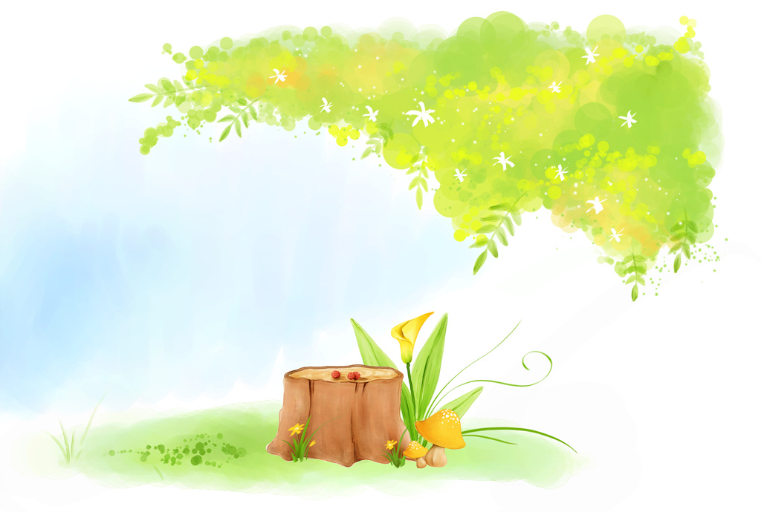
양혜경 교수의 한국문학과 생태시
4주차. 생태시의 작품 분석과 이해 - 오장환

Slide 2
Ⅱ. 작품 분석
교재 8~15쪽
수부(首府)
수부는 비만하였다. 신사와 같이
오장환

Slide 3
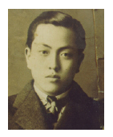
시인 오장환
출생-사망 : 1918년 5월 5일 (충청북도 보은) - 1951년 6월
학력 : 메이지대학교 전문부
데뷔 : 1933년 시 '목욕간'
경력 : 문학 대중화운동위원회 위원 1946 조선문학가동맹 가담 1937 자오선 동인 시인부락 동인

Slide 4
수부(首府)
수부는 비만하였다. 신사와 같이
오장환
1
수부의 화장터는 번성하였다.
산마루턱에 드높은 굴뚝을 세우고
자그르르 기름이 튀는 소리
시체가 타오르는 타오르는 끄름은 맑은 하늘을 어지러놓는다.
시민들은 기계와 무감각을 가장 즐기어 한다.
금빛 금빛 금빛 금빛 교착(交錯)되는 영구차.
호화로운 울음소리에 영구차는 몰리어오고 쫓겨간다.
번잡을 존숭(尊崇)하는 수부의 생명
화장장이 앉은 황천고개와 같은 언덕 밑으로 시가도(市街圖)는 나래를 펼쳤다.

Slide 5
2
덜크덩덜크덩 화물열차가 철교를 건널 제
그는 포식하였다.
사처(四處)에서 운집하는 화물들
수레 안에는 꿀꿀거리는 도야지 도야지도 있고
가축류-식료품.-원료. 원료품. 재목, 아름드리 소화되지 않은 재목들 –
석탄-중석-아연-동,철류
보따리 멱대기 가마니 콩 쌀 팥 목화 누에고치 등
거대한 수부의 거대한 위장(胃腸)-
관공용(官公用)의
민사용(民私用)의
화물, 화물들
적행낭(赤行囊)-우편물-
묻어 들어오는 기밀비, 운동비, 주선비, 기업비, 세입비
수부에는 변장한 연공품(年貢品)들이 낙역(絡繹)하였다.

Slide 6
3
강변가로 위집(蝟集)한 공장촌 – 그리고 연돌(煙突)들
피혁-고무-제과-방적-
양주장(釀酒場)-전매국……
공장 속에선 무작정하고 연기를 품고 무작정하고 생산을 한다
끼익 끼익 기름 마른 피대가 외마디 소리로 떠들 제
직공들은 키가 줄었다.
어제도 오늘도 동무는 죽어나갔다.
켜도 날리는 먼지처럼 먼지처럼
산등거리 파고 오르는 토막(土幕)들
썩은 새에 굼벵이 떨어지는 추녀들
이런 집에선 먼 촌 일가로 부쳐온 공녀(工女)들이 폐를 앓고
세멘의 쓰레기통 룸펜의 우거(寓居)-다리 밑 거적때기 노동숙박소
행려병자 무주시(無主屍)-깡통
수부는 등줄기가 피가 나도록 긁는다.

Slide 7
4
신사들이 드난하는 곳
주삣주삣 하늘을 찔러 위협을 보이는 고층 건물
둥그름한 주탑(柱塔)-점잖은 높게 뵈려는 인격
꼭대기 꼭대기 발돋움을 하여 소속(所屬)의 깃발이 날린다.
무던히도 펄럭이는 깃발들이다.
씩, 씩, 뽑아 올라간 고층 건물-
공식적으로 나열해 나가는 도시의 미관
수부는 가장 적은 면적 안에서 가장 많은 건물을 갖는다.
수부는 무엇을 먹으며 화미(華美)로이 춤추는 것인가!
뿡따라 뿡, 뿡, 연극단의 군악은 어린이들을 꼬리처럼 달고 사잇길로 돌아 나가고
유한(有閑)의 큰 아기들은 연애를 애완견처럼 외진 곳으로 끌고 간다.
“호, 호, 사랑을 투우처럼 하는 것은 고풍이에요”

Slide 8
5
쉿 쉿 물러서거라
쉿 쉿 조용하거라
외국 사신의 행렬
각하, 각하, 각하-
간판이 넓어서 거추장스럽다.
가차이 오면 걸려들면 부상!
눈을 가린 마차마(馬車馬)가 아스팔트 위로 멋진 발굽 소리를 흥겨워
내뻗는 것도 이럴 때다!
6
초대장- 독주회 독창회
악성(樂聖)- 가성(歌聖)-천재적 작곡가
남작의 아들- 자작의 집
수부의 예술이 언제부터 이토록 화미(華美)한 비극이었느냐!
향연과 향연
예술가들이 건질 수 없는 수렁 속으로 빠져 들어가는 일은 슬픈 일이다.

Slide 9
7.
여행들을 합니다
똑똑하다고 자처하는 사람은
서울을 옵니다
영미어(英米語), 화어(화어), 내지(내지)말 조선말
똑똑하다는 사람들은 뒤리뒤섞어 이야기를 합니다.
돈을 모은 이는 수부로 이주합니다
평안한 성금법(성금법)이외다
조선(조선)의 토호질한 유산
금광
일확천금 투기-
돈을 많이 모은 사람은 고향을 떠납니다
돈을 많이 모은 사람은 고향을 떠나옵니다.

Slide 10
8.
박물관-사원-불각 교회당……
뾰족한 피뢰침들
시민들은 이러한 곳을 별창처럼 다닌다
시민들은 이러한 곳을 공원처럼 다닌다
이런 곳에는 많은 남자가 온다
이런 곳에는 많은 여자가 온다
수려한 자연을 피하여 온 사람들
모조된 자연이 있는 공원으로 물리어온다

Slide 11
9.
수부는 어느 때 시작되고 어느 때 그치는 것이냐!
카페와 빠는 나날이 늘어가고
제비처럼 날씬한 예복-
대체 이놈의 안조화폐(안조화폐)들은 어데서 만들어내이는 것이냐!
사기-음모-횡령-매수-중혼(중혼) ……
돌이킬 수 없는 회한과 건질 수 없는 비애
퇴폐한 절망에 젖은 대학생들-
의사와 의학사
너들은 푸른 등불 밑에서 무슨 물고기와 같은 우수(우수)들이냐!
하수도공사비-
도로포장공사비-
제방공사비-
인건비 창창(창창)이 활짝 열어제치고 잇몸을 드러내고 웃는 중소상업자
중소상인들의 비장한 애교
“어서요 옵쇼 오십쇼”
18간 대로-병립된 가로등-가로수
다람쥐처럼 골목으로 드나드는 택시들-
외길로만 달아나는 전차들 전차는 목적이 없기 때문에
저놈은 차고로 되들어간다
트랙-
모터 사이클 그냥 사이클
무진회사(무진회사)의 외교원들은 자전거로 다니며 조사에 교통비를 받는다

Slide 12
10
대체 저널리즘이란 어째서 과부처럼 살찌기를 좋아하는 것인가!
광고-광고-광고-화장품, 식료품
범람하는 광고들
메인 스트리트 한낮을 속이는 숙난한 메인 스트리트
이곳을 거니는 신상(紳商)들은
관능을 어금니처럼 아낀다.
밤이면 더더더욱 열란(熱亂)키를 바라고
당구장-마작구락부-베비, 골프
문이 마음대로 열리는 술막-
카푸에-빠-레스트란-차완(茶碗)-
젊은 남작도 아닌 사람들은 왜 그리 야위인 몸뚱이로 단장을 두르며
비만한 상가, 비만한 건물, 휘황한 등불 밑으로 기어들기를 좋아하느냐!
너는 늬 애비의 슬픈 교훈을 가졌다
늬들은 돌아오는 앞길 동방의 태양-한낮이 솟을 제
가시뼉다귀 같은 네 모양이 무섭지는 않니!
어른거리는 등롱에 수부는 한층 부어오른다

Slide 13
11
수부는 지도 속에 한낱 화농된 오점이었다
숙란하여가는 수부-
숩주의 대확장-인근 읍의 편입

